Slide 1



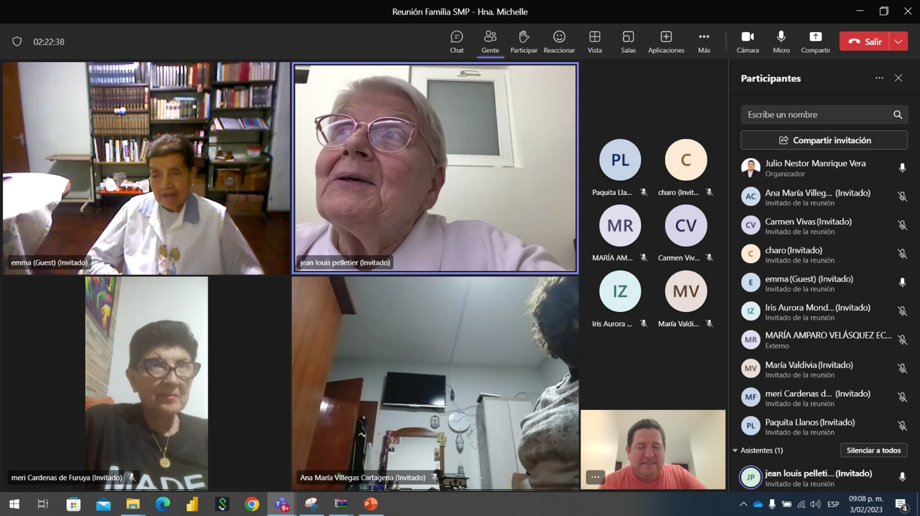
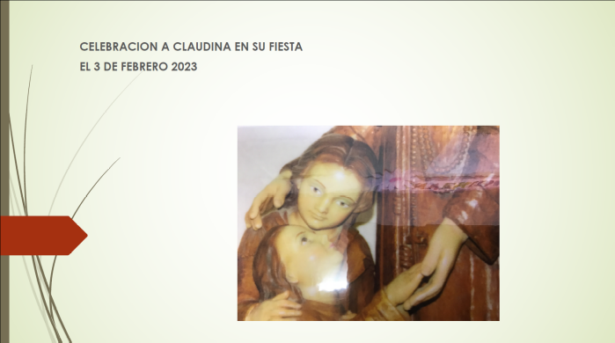
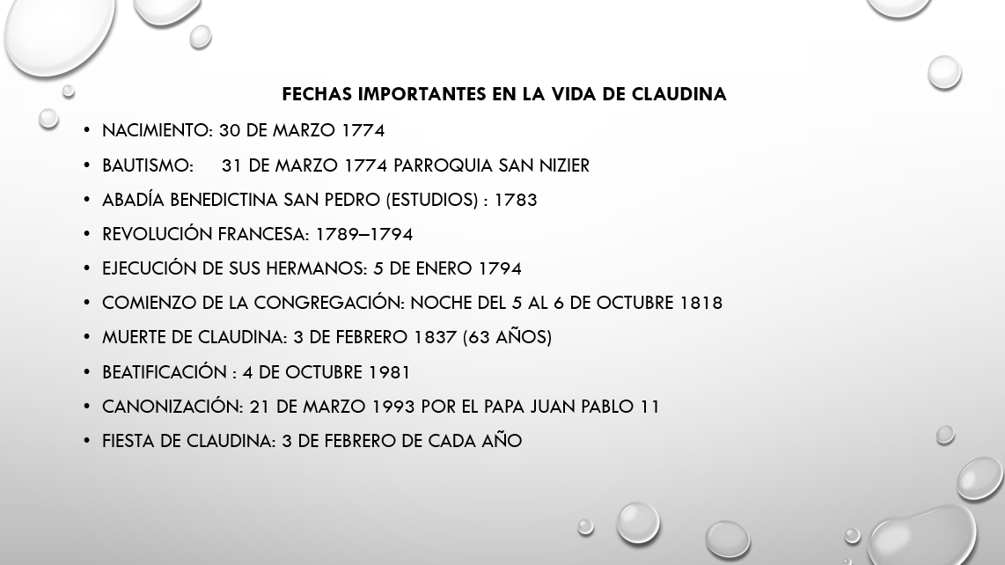
El pasado viernes 03 de febrero, con motivo de un nuevo aniversario de Santa Claudina Thévenet, la Asociación Familia Jesús María (PERU) nos reunimos en una videollamada para compartir la vida y carisma de Claudina.
En esta reunión, la Hna. Michelle Pelletiere RJM dirigió una charla muy amena con la participación de representantes de las familias de San Miguel, Pamplona y Arequipa, quienes nos comprometimos a seguir creciendo y compartiendo nuestro carisma y experiencias, fortaleciendo nuestros lazos de hermandad y espiritualidad.
Julio Manrique
AFJM Arequipa - Perú

